Slide 1
Holiyo教學簡報

Slide 2
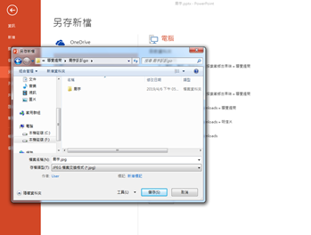
密室逃脫遊戲設計流程
1.利用PowerPoint進行編輯
(內容包含：封面、說明、題目及答案選項、提示頁、
成功頁、失敗頁。)
2.將檔案另存為圖片檔。

Slide 3
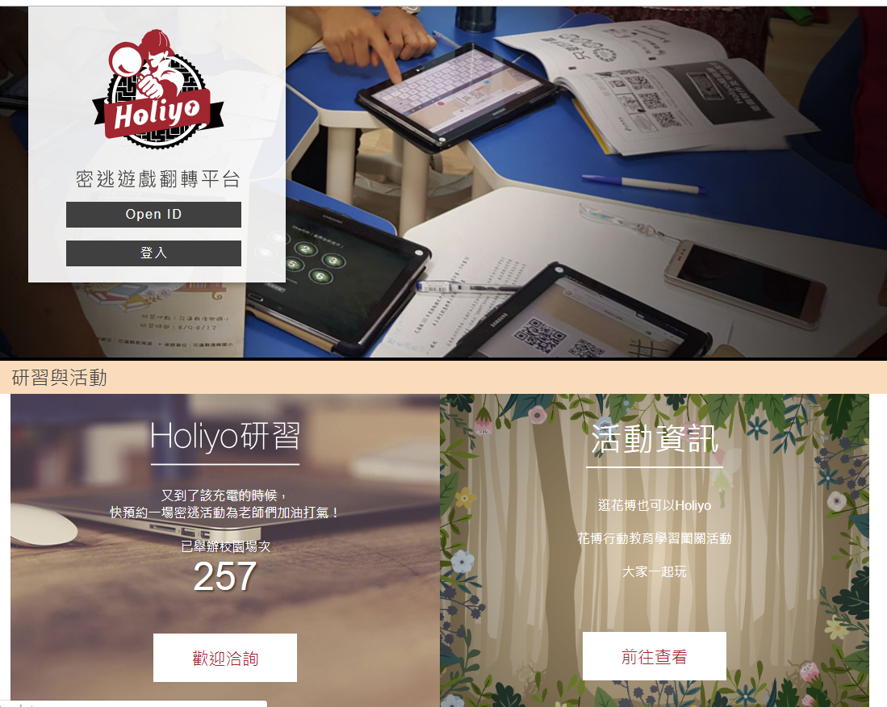
密室逃脫遊戲設計流程
3.利用OpenID登入於Holiyo網站。
網址：https://holiyo.tn.edu.tw/

Slide 4
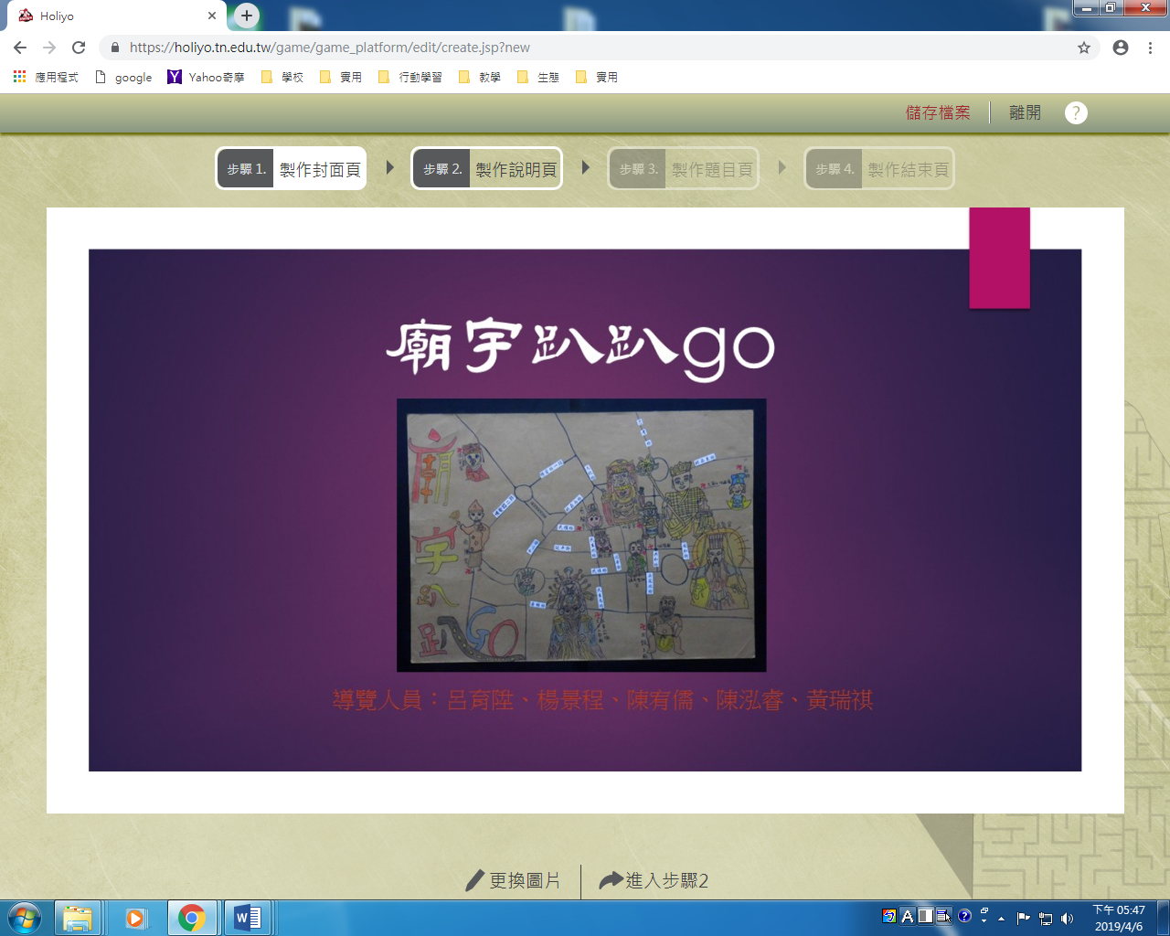
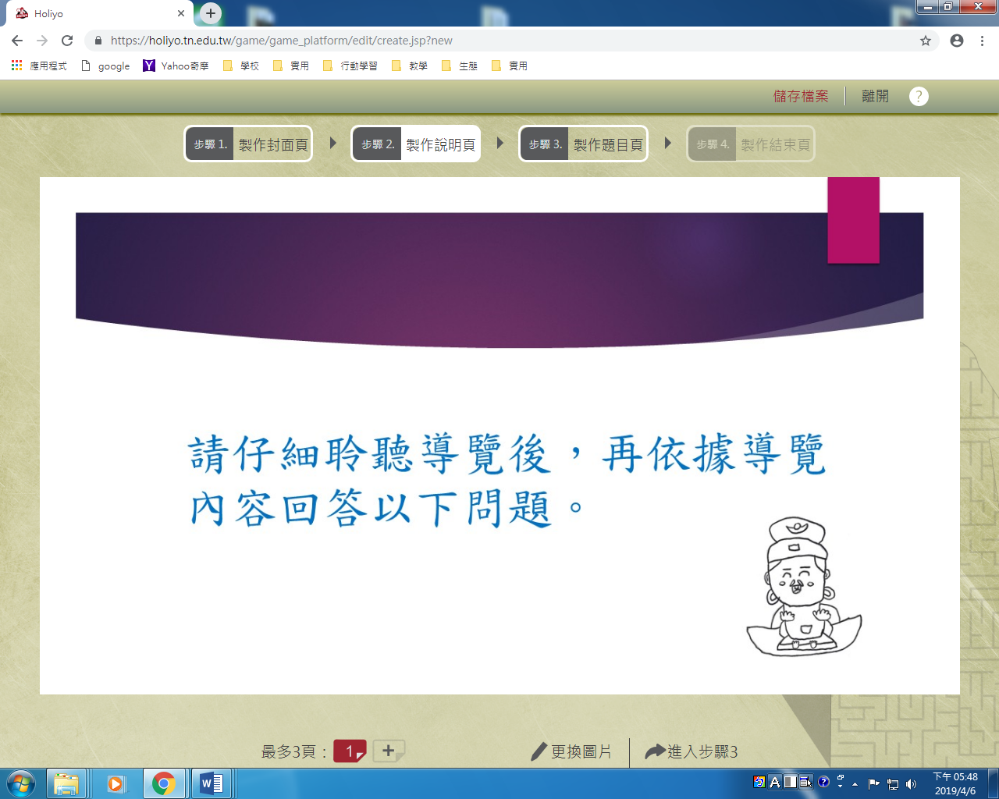
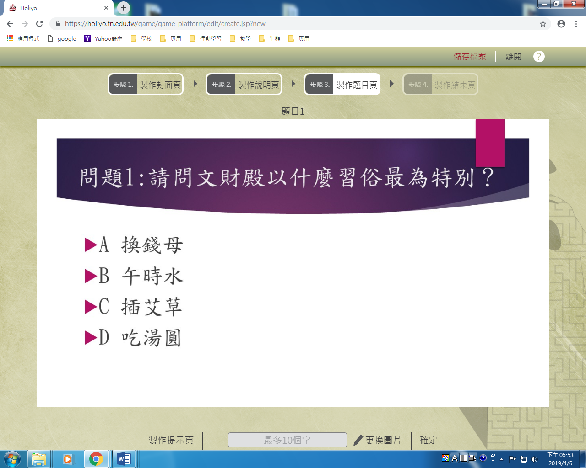
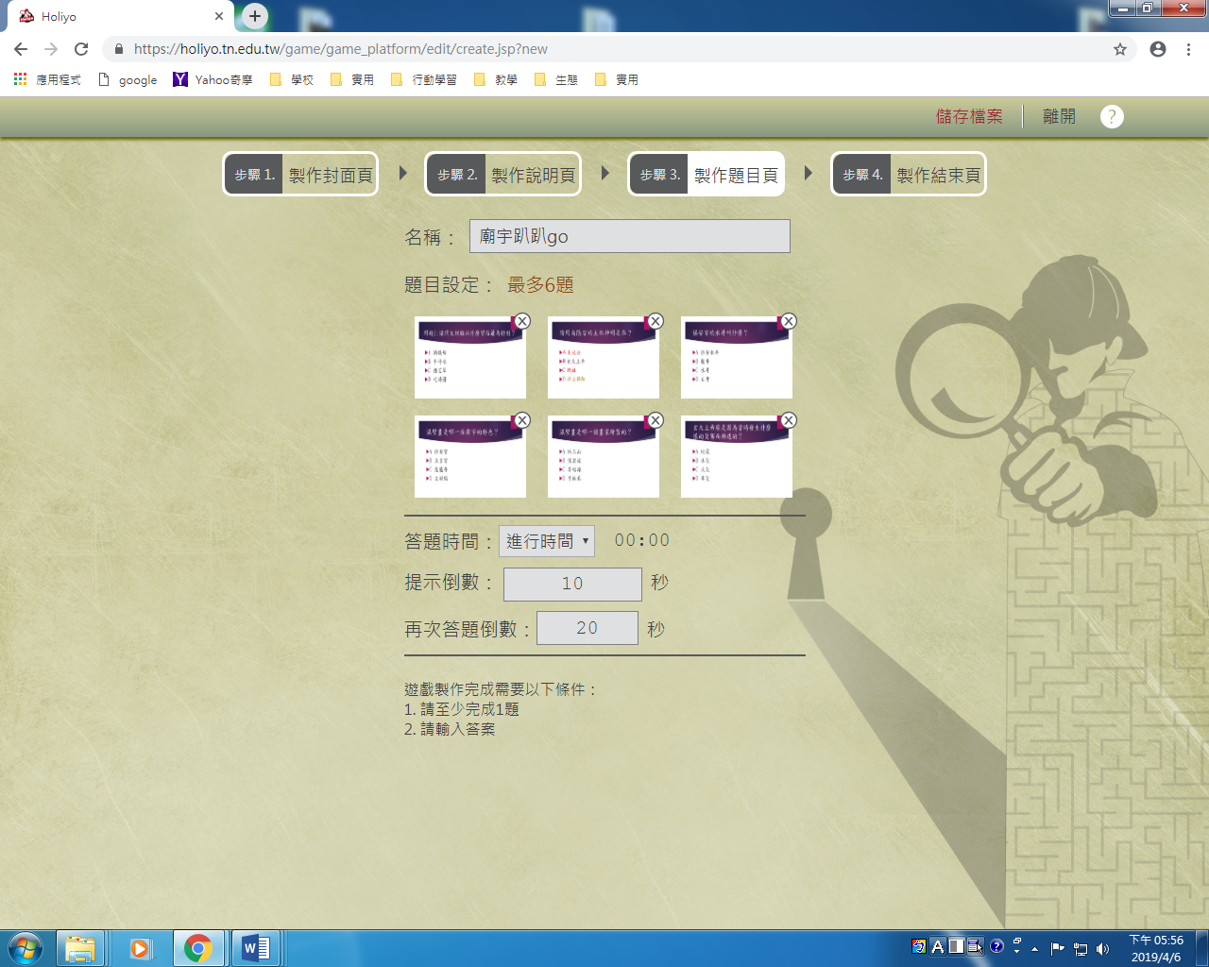
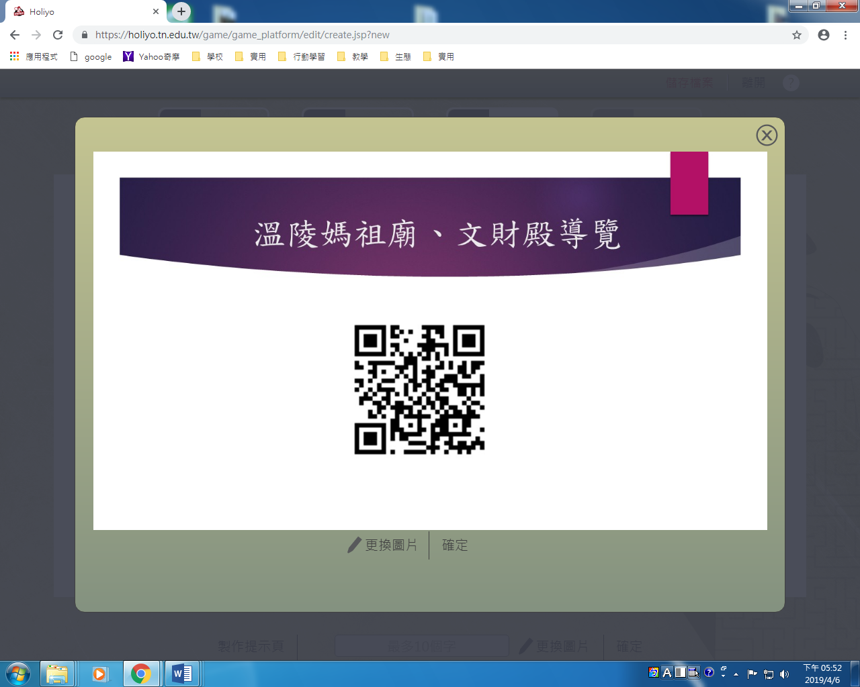
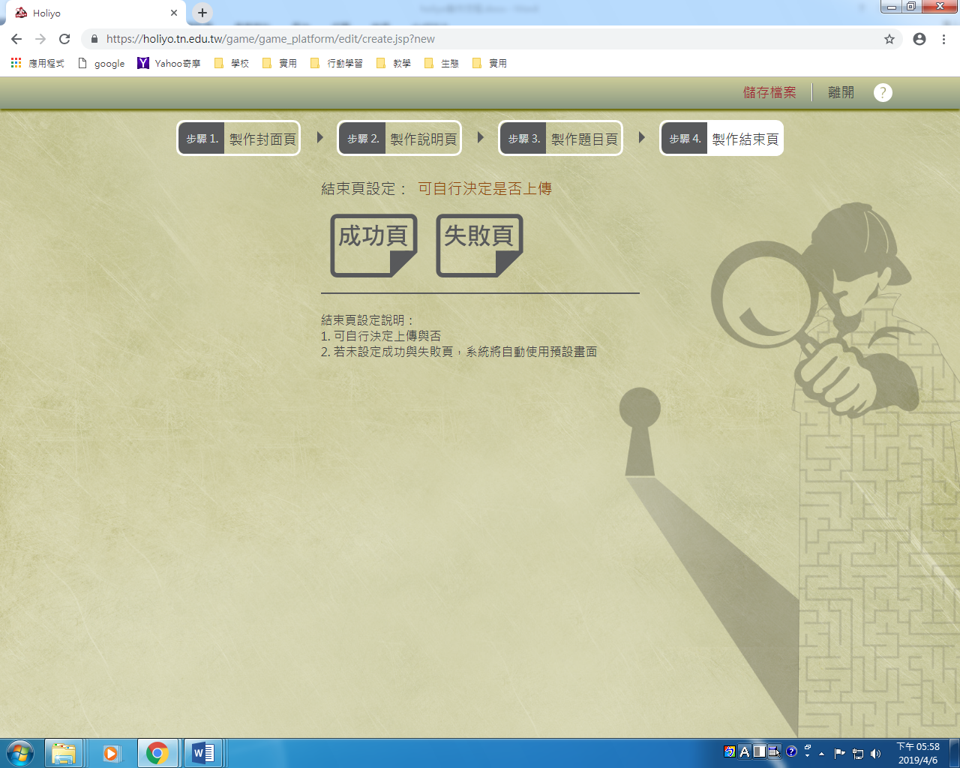
密室逃脫遊戲設計流程
4.依據提示匯入圖片檔。
封面頁
說明頁
題目頁
題目最多6題
提示頁
成功與失敗頁

Slide 5
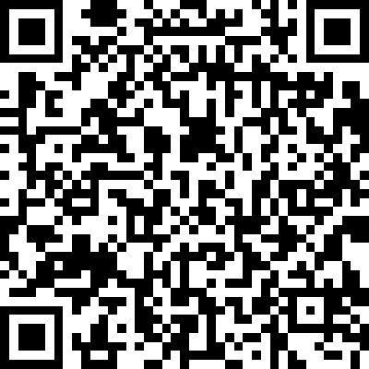
密室逃脫遊戲設計流程
5.完成後即可下載密室逃脫QRcode。

